Slide 1
I CONFINI DELL’EUROPA

Slide 2
In questo capitolo imparerai: 1. quali sono i confini dell'Europa e come sono cambiati nel tempo

Slide 3
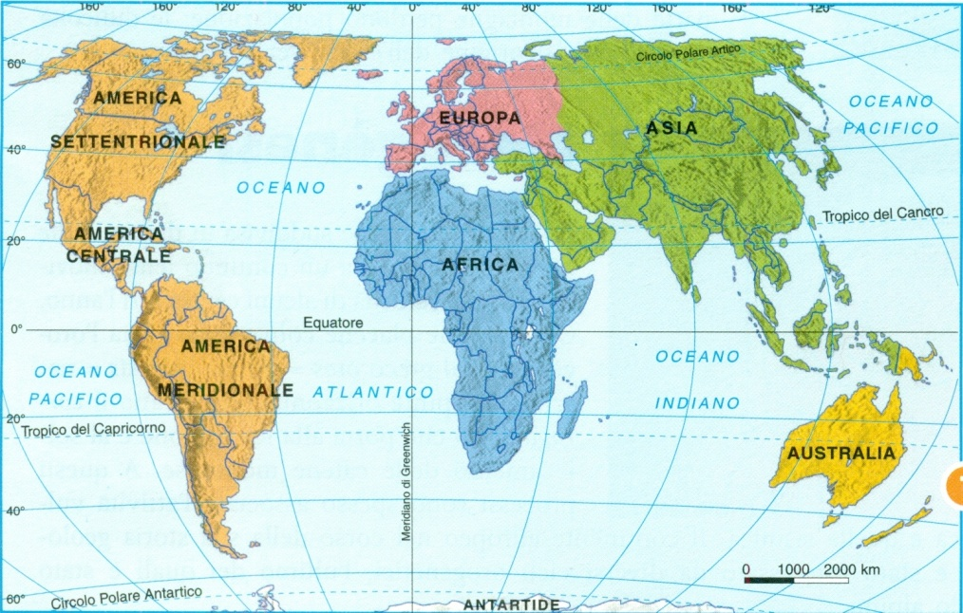
1- Osservando la cartina dei continenti, possiamo capire perché, dal punto di vista fisico, Europa e Asia formano un unico continente. Prova a spiegarlo con parole tue.

Slide 4
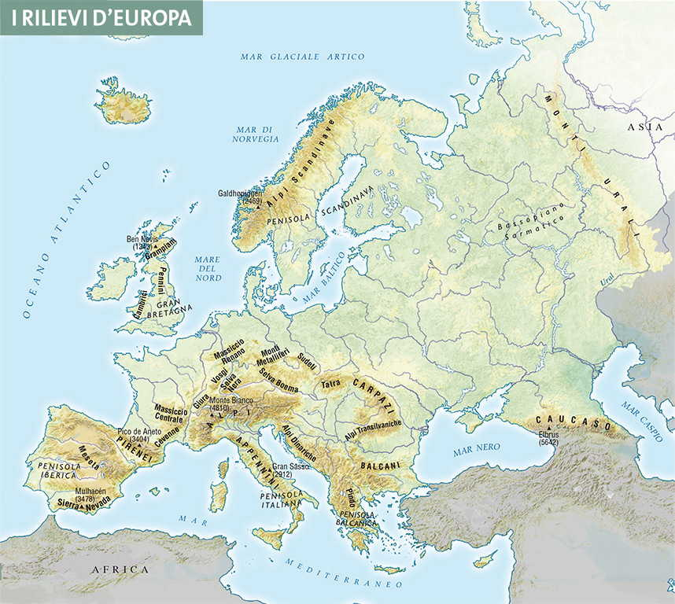
1- Quali sono i confini naturali dell'Europa? Indicali osservando la carta geografica.
NORD
OVEST
SUD
EST

Slide 5
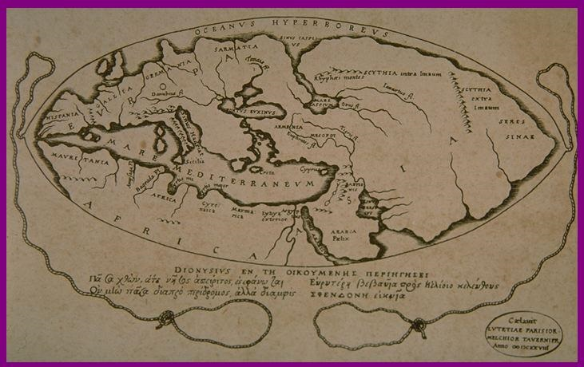
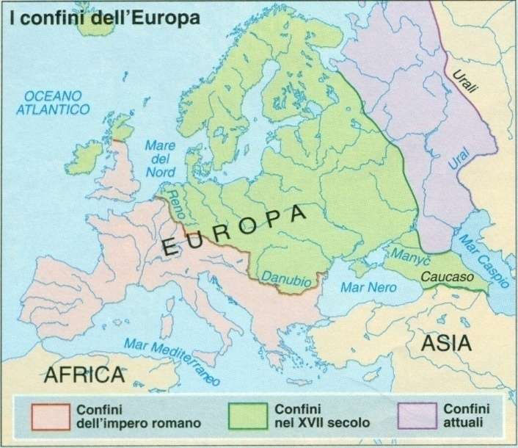
Ricostruzione della mappa terrestre del filosofo greco Posisonio (135 – 51 a.C.)
1- Come sono stati rappresentati i confini dell'Europa nel corso della storia?
GRECIA ANTICA
ETA’ ROMANA
XVII SECOLO
EPOCA CONTEMPORANEA

Slide 6
Rivedi le risposte date e completa il testo inserendo le parti mancanti.
Se si osserva la carta geografica del mondo, l'Europa non appare come un continente .......................................... dall'Asia. I suoi confini sono chiaramente delineati solo su tre lati: a ......... dal Mar Glaciale Artico; a ........... dall'Oceano Atlantico; a ............ dal Mare Mediterraneo, dal Mar Nero e dal Caucaso. A .........., invece, l'Europa è separata dall'Asia solo dai Monti Urali, una catena montuosa facilmente superabile, dal fiume Ural e dal Mar Caspio.
L'Europa è un continente soprattutto per le caratteristiche culturali, economiche e politiche dei suoi abitanti. La civiltà che è fiorita in Europa ha infatti caratteri originali tali da differenziarsi da quella degli altri continenti. Nel corso della storia i confini del nostro continente si sono via via allargati e col termine «Europa» si è indicata una regione sempre più ampia che solo da un secolo coincide con l'Europa attuale.
Il nome Europa deriva dalla lingua degli antichi Assiri che chiamavano «ereb» (cioè sera, oscurità, terra dove tramonta il sole) le terre del Mediterraneo, soprattutto la Grecia e l'Italia, che per loro erano ad occidente.
E' con gli antichi Greci che l'Europa acquista una sua fisionomia: essa, infatti, viene rappresentata nelle prime carte geografiche come una delle tre parti in cui è diviso il mondo; le altre due sono ..............., che giungeva fino al Don, e ................., corrispondente alla regione a sud del Mediterraneo. Tuttavia i Greci avevano una conoscenza ancora molto limitata del continente europeo, che identificavano per lo più nei paesi che erano in stretto rapporto con loro, cioè l'Italia e le coste della Francia e della Spagna attuali.

Slide 7
In età romana il termine Europa comprese una regione ancora più vasta e furono stabiliti in modo definitivo i confini meridionali e occidentali del nostro continente. A nord e a est, invece, i suoi confini coincidevano con quelli .................................................: le terre che si estendevano al di là del Reno e del Danubio erano considerate regioni dell'Asia, dominio dei pastori nomadi.
Nel Medio Evo si continuò a concepire l'Asia come la terra delle steppe e dei pastori e l'Europa come la terra dell'agricoltura e delle popolazioni sedentarie e così, man mano che le terre coltivate si allargavano verso ...................., si spostava in quella direzione anche il confine dell'Europa.
Verso il 1500-1600, il confine era rappresentato da una linea che univa il Mar Bianco alla foce del fiume Tanai, l'odierno Don.
Solo nel secolo scorso si giunse alla delimitazione riconosciuta ancora oggi come la più valida dal punto di vista fisico: il confine tra Europa e Asia coincide con lo spartiacque dei ......................... e con il corso del fiume .............fino al ..............................
QUESTIONARIO
1) Quali sono i confini naturali dell'Europa?
2) Perché l'Europa è considerata un continente?
3) Come sono cambiati i confini dell'Europa nel corso dei secoli?
4) Perchè i suoi confini orientali risultano artificiosi?

